Slide 1
第五章 大数定律与中心极限定理
第一节 大数定律
第二节 中心极限定理

Slide 2
第一节
大数定律

Slide 3
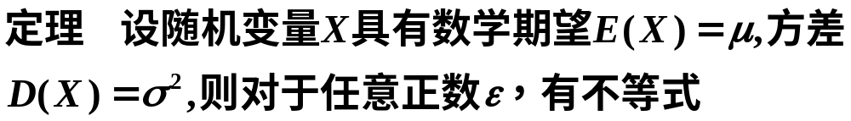
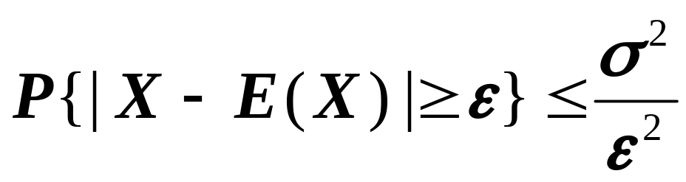
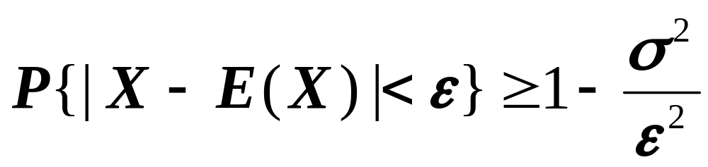
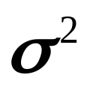

切比雪夫不等式
或
由切比雪夫不等式可以看出，若 越小，则事件{|X-E(X)|< }的概率越大，即随机变量X 集中在期望附近的可能性越大.

Slide 4

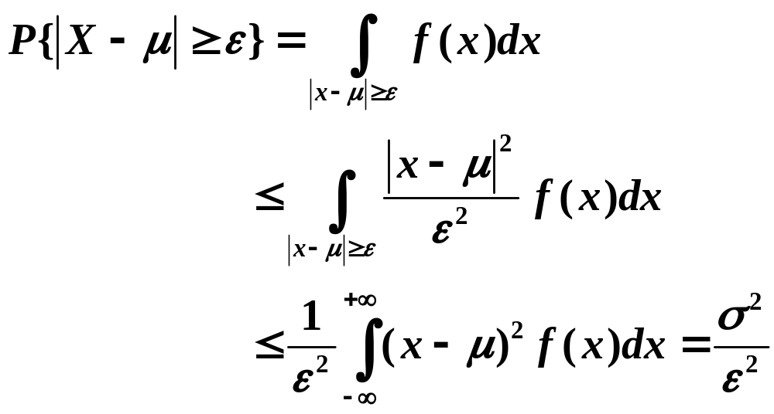
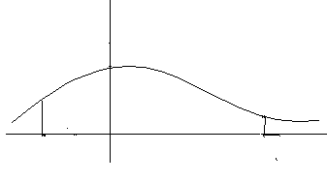
我们只就连续型随机变量的情况来证明.
证

Slide 5

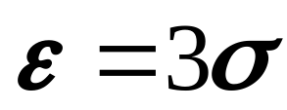
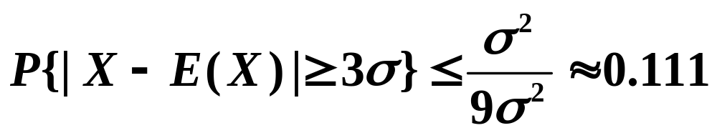


当方差已知时，切比雪夫不等式给出了随机变量X与它的期望的偏差不小于 的概率的估计式 .
如取
可见，对任给的分布，只要期望和方差 存在，
则 X 取值偏离 E( X ) 超过 3 的概率小于0.111 .

Slide 6


例1 已知正常男性成人血液中 ，每一毫升白细胞数平均是7300，均方差是700 . 利用切比雪夫不等式估计每毫升白细胞数在5200~9400之间的概率 .
解：设每毫升白细胞数为X
依题意，E(X)=7300,D(X)=700²
所求为 P(5200 X 9400)
P(5200 X 9400)
= P(-2100 X-E(X) 2100)
= P{ |X-E(X)| 2100}

Slide 7
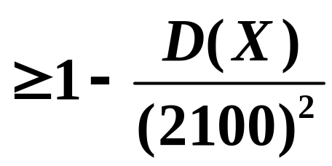
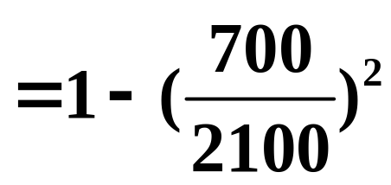
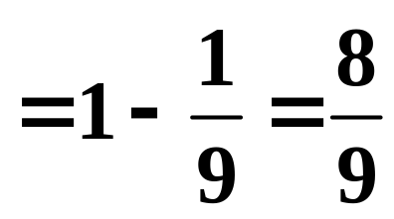
由切比雪夫不等式
P{ |X-E(X)| 2100}
即估计每毫升白细胞数在5200~9400之间的概率不小于8/9 .

Slide 8
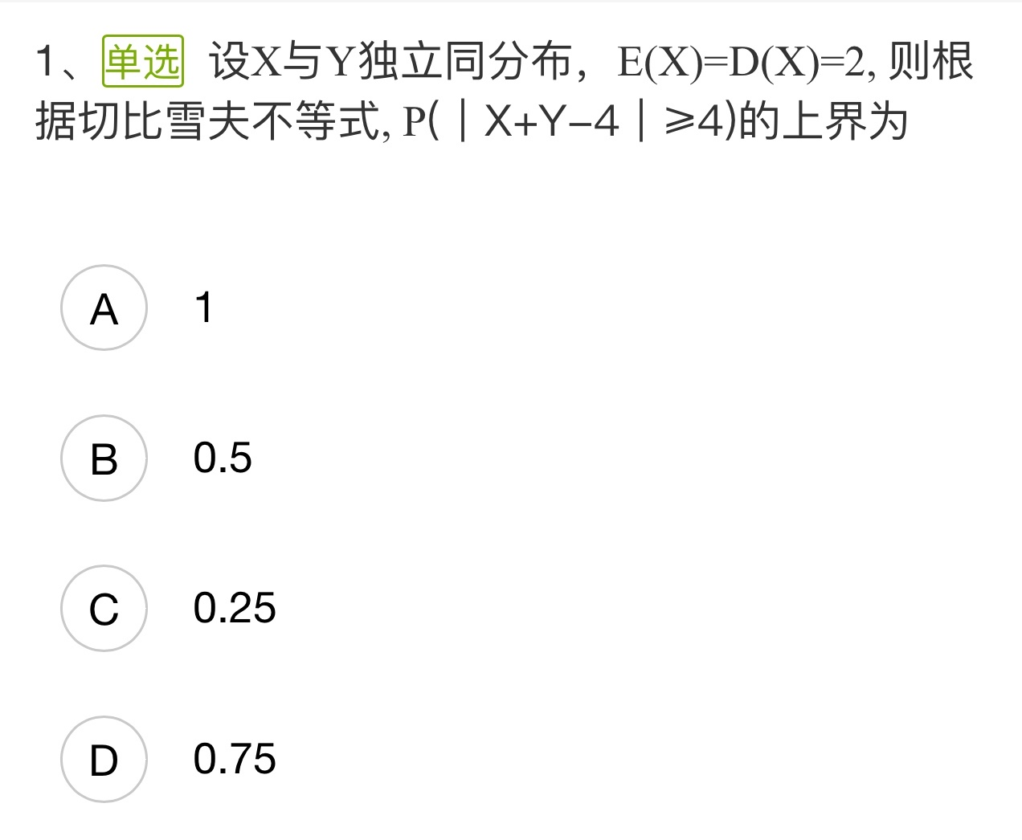
练习

Slide 9
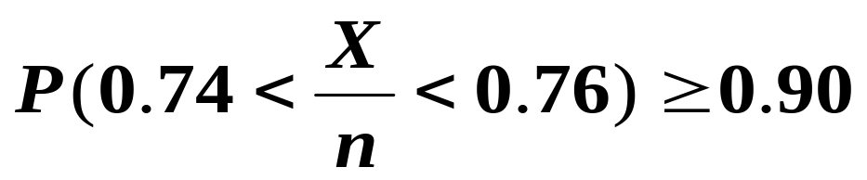
例2 在每次试验中，事件A发生的概率为 0.75, 利用切比雪夫不等式求：n需要多么大时，才能使得在n次独立重复试验中, 事件A出现的频率在0.74~0.76之间的概率至少为0.90?
解：设X为n 次试验中，事件A出现的次数，
则 X~B(n, 0.75)
E(X)=0.75n,
D(X)=0.75×0.25n=0.1875n
所求为满足
的最小的n .

Slide 10
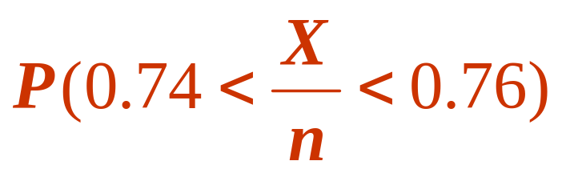
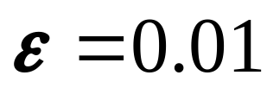
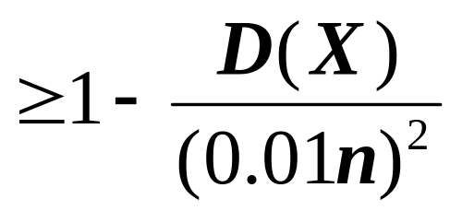
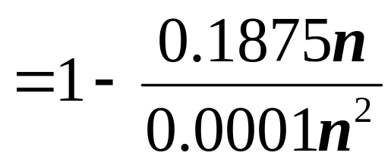
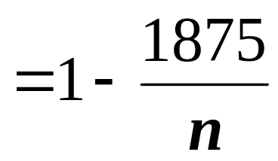
可改写为
P(0.74n< X<0.76n )
=P(-0.01n<X-0.75n< 0.01n)
= P{ |X-E(X)| <0.01n}
在切比雪夫不等式中取
n，则
= P{ |X-E(X)| <0.01n}

Slide 11
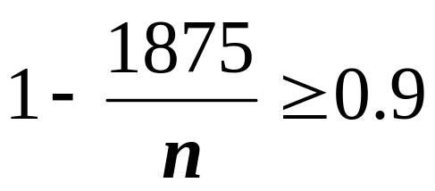
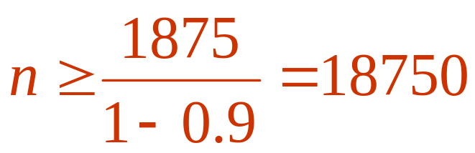
依题意，取
解得
即n 取18750时，可以使得在n次独立重复试验中,
事件A出现的频率在0.74~0.76之间的概率至少为0.90 .

Slide 12




大数定律的客观背景
大量随机试验中
例如：
大量抛掷硬币
正面出现频率
生产过程中的
废品率
字母使用频率

Slide 13
引例 历史上曾有人做过试验,试图证明抛掷匀质硬币时，出现正反面的机会均等。
实验者 n n_{H} f_{n}(H)
De Morgan 2048 1061 0.5181
Buffon 4040 2048 0.5069
Feller 10000 4979 0.4979
K. Pearson 12000 6019 0.5016
K. Pearson 24000 12012 0.5005

Slide 14
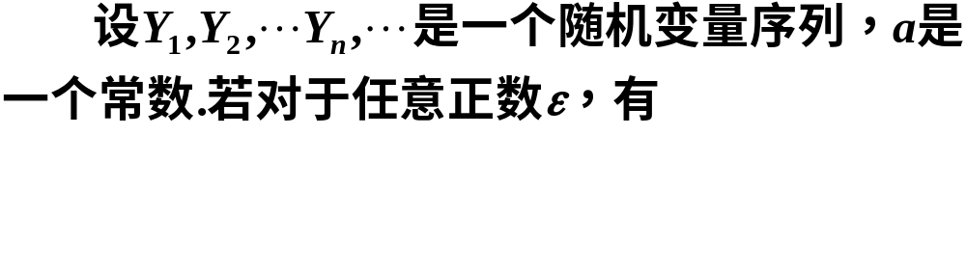
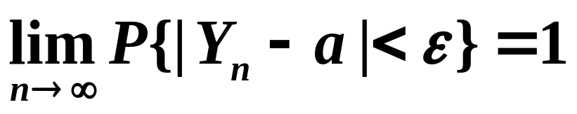
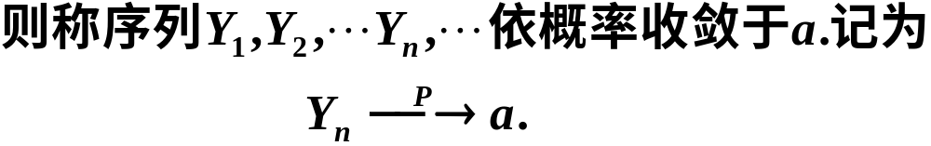
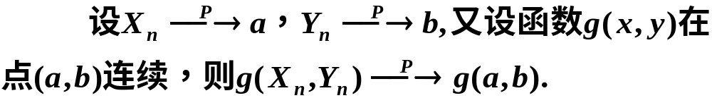
定义（依概率收敛）
性质

Slide 15
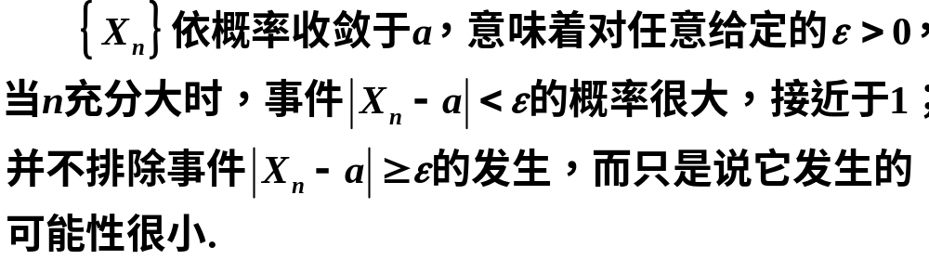
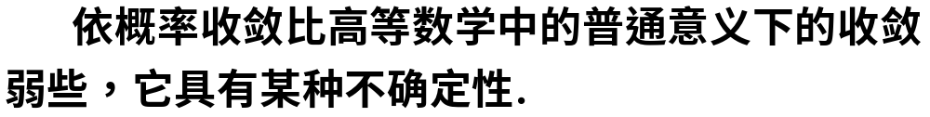
注意 :

Slide 16
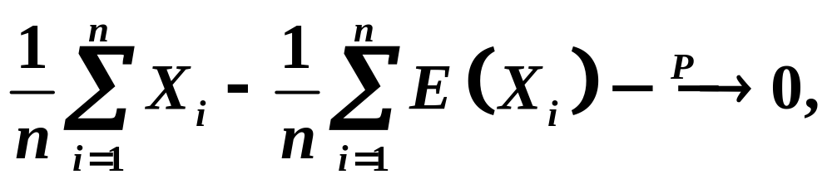
大数定律
定义： 设X₁,X₂,…是一随机变量序列,其数学期望E(X_{n})存在, n=1,2,…, 若
则称随机变量序列{X_{n}}服从大数定律.
注：大数定律是研究随机变量序列算术平均的
收敛性问题.

Slide 17
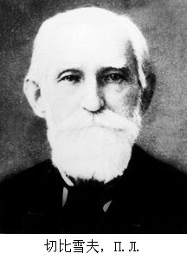
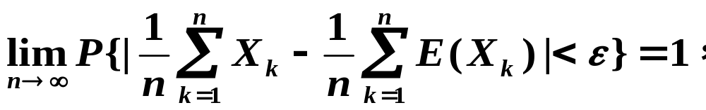
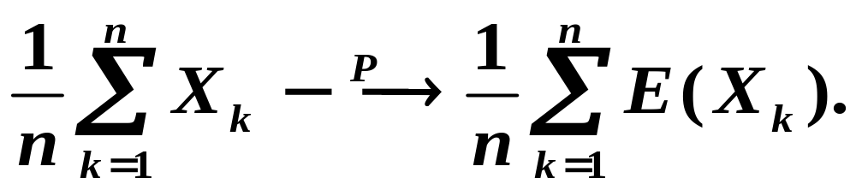
切比雪夫大数定律：设X₁, X₂, …是相互独立的随机变量序列，如果存在常数C，使得D(X_{k}) ≤C (k=1,2,…)，则对于任意正数ε有
切比雪夫
也就是：

Slide 18
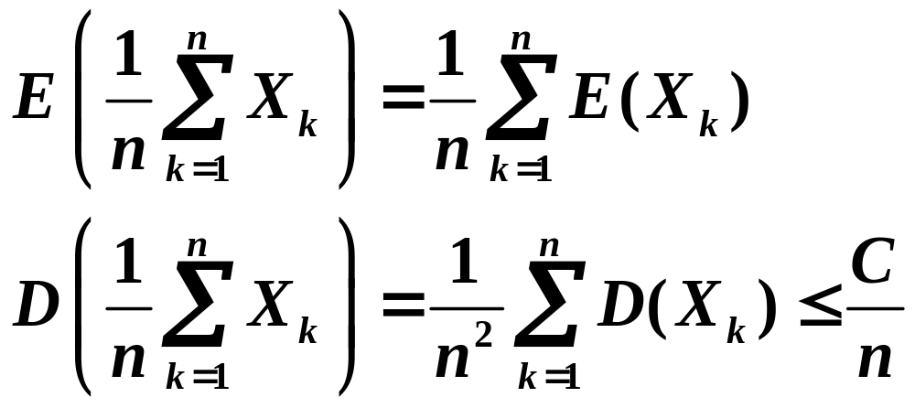
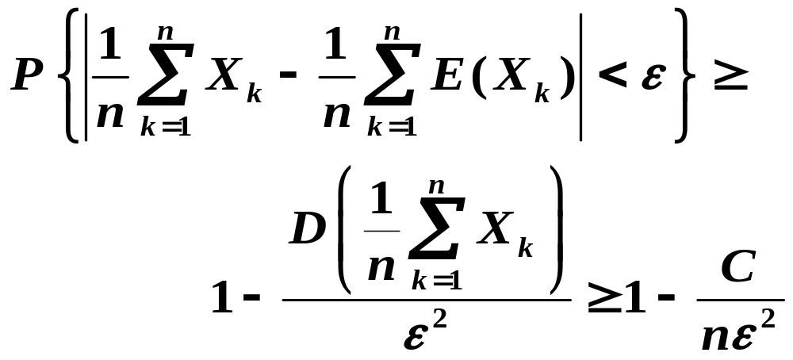
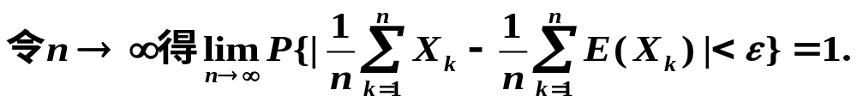
证明：
切比雪夫不等式
故

Slide 19

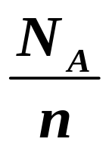
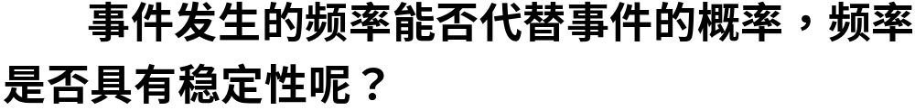
问题 :
设N_{A}是n重贝努里试验中事件A发生的次数，p是事件A发生的概率，
是事件A发生的频率.
伯努利

Slide 20
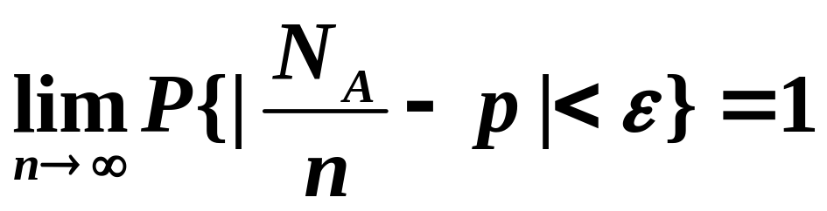
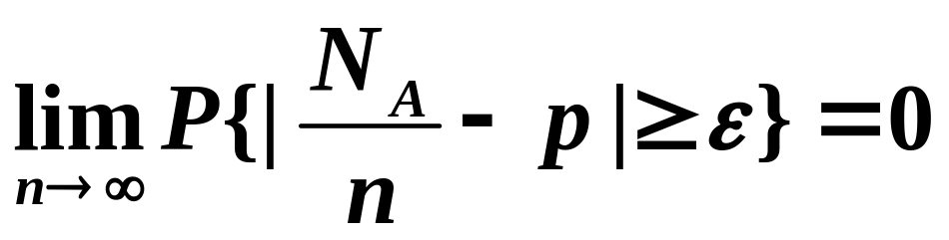
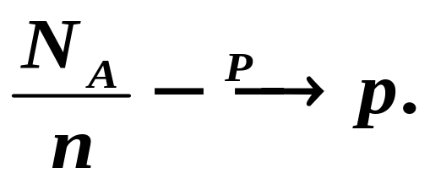
贝努利大数定律：
设 N_{A} 是n次独立重复试验中事件A发生的次数，p是事件A在每次试验中发生的概率，则对于任意正数ε> 0 ，有
伯努利
或
也就是：

Slide 21
贝努里大数定律表明，当重复试验次数n充分大时，事件A发生的频率N_{A}/n与事件A发生的概率p有较大偏差的概率很小.这就是所谓的“频率稳定性”。

Slide 22

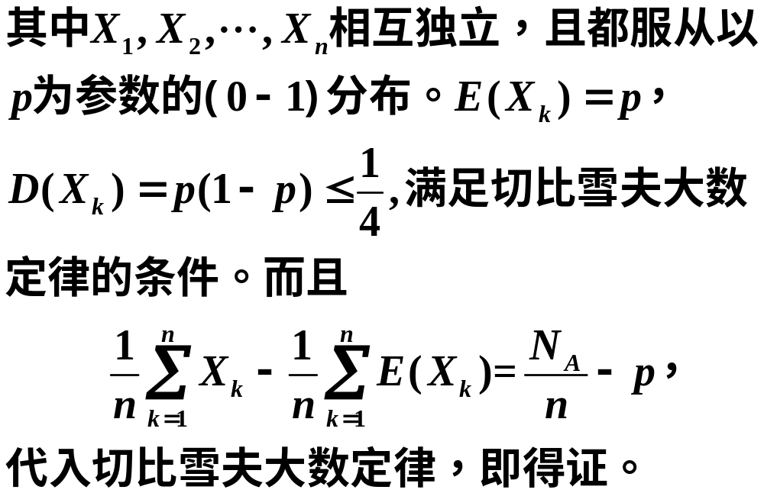
证明:

Slide 23
定理的理解:
当重复试验次数n充分大时，事件“频率N_{A}/n与概率p的偏差小于ε”概率趋于1。由实际推断原理，实际上这个事件几乎是必定要发生的。
在实际应用中，当试验次数很大时，就可以用事件的频率来代替事件的概率。

Slide 24
注：
切比雪夫大数定律与贝努里大数定律都是
通过切比雪夫不等式建立的，故需要条件
方差存在且有界

Slide 25
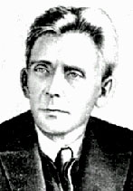
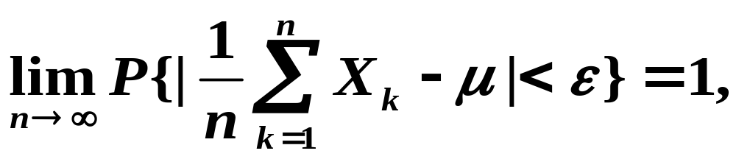
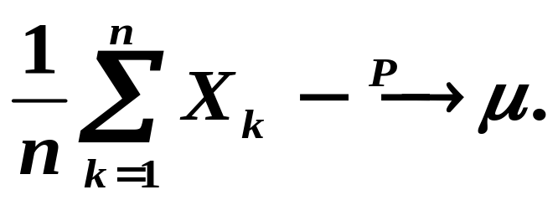
辛钦大数定律：设X₁, X₂, …是相互独立，
服从同一分布的随机变量序列，且具有
数学期望E(X_{k})=μ(k=1,2,…)。则对于任意
正数ε有
辛钦
也就是：
注：辛钦大数定律用于判断具有数学期望的独立同分布
随机变量序列是否服从大数定律，不要求方差存在。

Slide 26
辛钦大数定律是数理统计中参数估计的基础，如：
对某件物品的重量X进行n次测量，由于误差随机存在，每次测量结果可视为一个随机变量，记作X₁,X₂，…,X_{n}, 则它们彼此独立且服从统一分布。
由辛钦大数定律知，当n充分大时，可用这n次测量
结果取值的算术平均值近似随机变量X的数学期望.

Slide 27

注
1、辛钦大数定律为寻找随机变量的期望值提供了一条实际可行的途径，是数理统计中参数估计的理论基础.
2、贝努里大数定律是辛钦定理的特殊情况.
3、辛钦定理具有广泛的适用性.
要估计某地区的平均亩产量 ，
要收割某些有代表性块，例如n 块
地. 计算其平均亩产量，则当n 较
大时，可用它作为整个地区平均亩
产量的一个估计.

Slide 28
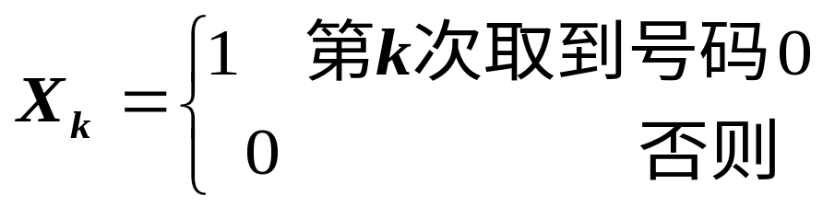
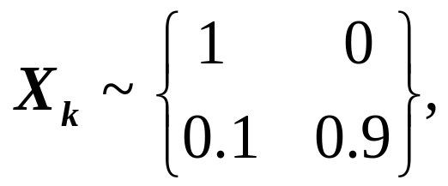
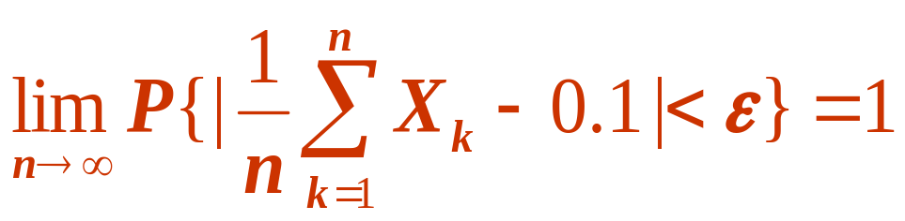
例 在一个罐子中,装有10个编号为0-9的同样的球，从罐中有放回地抽取若干次，每次抽一个，并记下号码.
设
，k=1,2, …
问对序列{X_{k}}能否应用大数定律？
解:
E(X_{k})=0.1,
k=1,2, …
诸X_{k} 独立同分布，且期望存在，故能使用大数定律.
即对任意的ε>0,

Slide 29
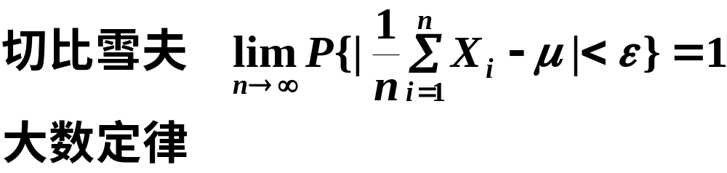
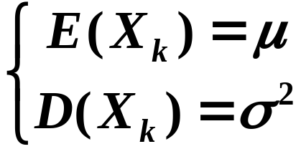

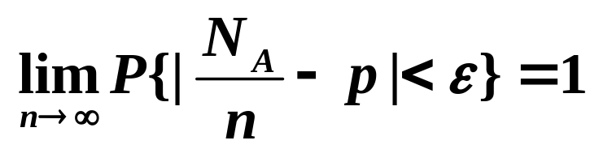
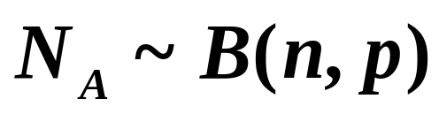
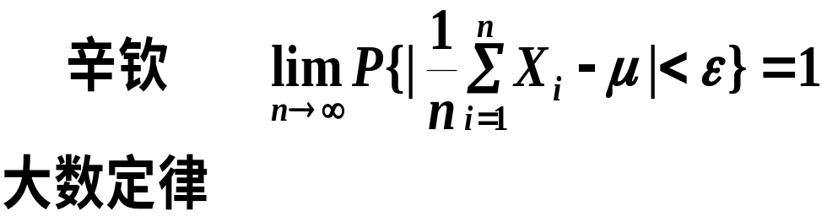

独立随机变量序列
三、小结
大
数
定
律
贝努里
大数定律
大数定律以严格的数学形式表达了随机现象最根本的性质之一：
平均结果的稳定性

Slide 30
第二节
中心极限定理

Slide 31
中心极限定理的客观背景
在客观实际中，许多随机变量是由大量的相互独立的随机因素的综合影响所形成的。而其中每一个别因素所起的作用都是微小的。
例如：炮弹射击的落点与目标的偏差，就受着许多随机因素（如瞄准，空气阻力，炮弹或炮身结构等）综合影响的。每个随机因素的对弹着点（随机变量和）所起的作用都是很小的。
这样的随机变量往往近似地服从正态分布！

Slide 32
下面演示不难看到中心极限定理的客观背景
f
g
h
x
0
1
2
3
例:20个0-1分布的和的分布
几个(0,1)上均匀分布的和的分布
X₁ ~f(x)
X₁ +X₂~g(x)
X₁ +X₂+X₃~ h(x)

Slide 33


由于无穷个随机变量之和可能趋于∞，故我们不研究n个随机变量之和本身而考虑它的标准化的随机变量.
在概率论中，习惯于把和的分布收敛于正态分布这一类定理都叫做中心极限定理.

Slide 34






一、中心极限定理
定理1（独立同分布情形下的中心极限定理）

Slide 35




注
3、在一般情况下，我们很难求出 的分布函数。但当n很大时，可用正态分布来近似求解。

Slide 36






定理2（德莫佛－拉普拉斯中心极限定理）
设随机变量 (n=1,2,‥‥)服从参数n,p(0<p<1)
的二项分布，则对任意x，有
证
由第4章知，N_{A}可分解成n个相互独立的
服从0-1分布的随机变量

Slide 37




证毕。
定理表明：二项分布的极限分布是正态分布，
即

Slide 38




定理3（李雅普诺夫中心极限定理-独立不同分布情形
下的中心极限定理）

Slide 39





Slide 40



定理的理解 :

Slide 41

中心极限定理实际应用案例
案例 高尔顿钉板试验

Slide 42

高尔顿钉板实验
高尔顿（钉）板是在一块竖起的木板上钉上一排排互相平行、水平间隔相等的铁钉（如图），并且每一排钉子数目都比上一排多一个，一排中各个钉子下正好对准上面一排两上相邻铁钉的正中央。从入口处放入一个直径略小于两颗钉子间隔的小球，当小球从两钉之间的间隙下落时，由于碰到下一排铁钉，它将以相等的可能性向左或向右落下，接着小球再通过两钉的间隙，又碰到下一排铁钉。如此继续下去，小球最后落入下方条状的格子内。

Slide 43

案例解析：
1
2
.
.
.
.
.
n

Slide 44



二、例题
例1
解:
于是

Slide 45




Slide 46


例2 设有一批电话机，其次品率为1/6，
现从这批电话机中任意抽取300台，
试计算次品数在40~60间的概率.
解：设N_{A}为任意抽取300台电话机中的次品数，则
N_{A}~B(300,1/6)
又E(N_{A})=300*1/6=50; D(N_{A})=300*1/6*5/6=125/3，
由中心极限定理知，
故所求

Slide 47


例3

Slide 48


解

Slide 49





Slide 50





Slide 51







四、小结
中
心
极
限
定
理
注

Slide 52

这一节我们介绍了中心极限定理
中心极限定理是概率论中最著名的结果之一，它不仅提供了计算独立随机变量之和的近似概率的简单方法，而且有助于解释为什么很多自然群体的经验频率呈现出钟形曲线这一值得注意的事实.
在后面的课程中，我们还将经常用到中心极限定理.

